Slide 1
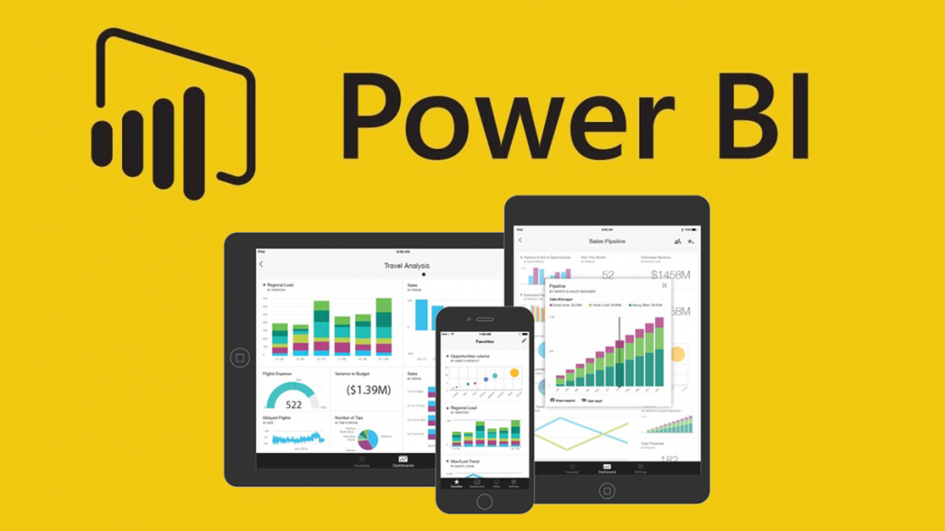


Slide 2















Experiências
André SANTOS
Information Technology Analyst @Grupo Natu-Bell | Katiguá
Cofundador do projeto sisdata tecnologia
Formações
Certificações

Slide 3


Slide 4




Slide 5
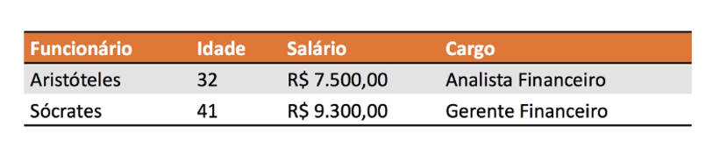
Dados x Informação x Conhecimento x Inteligência

Slide 6
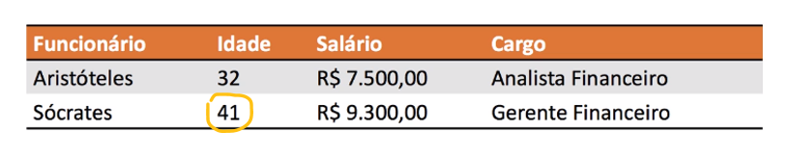
Dados x Informação x Conhecimento x Inteligência

Slide 7
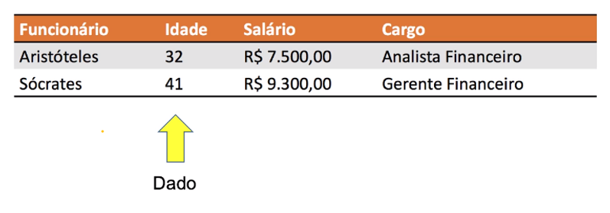
Dados x Informação x Conhecimento x Inteligência

Slide 8
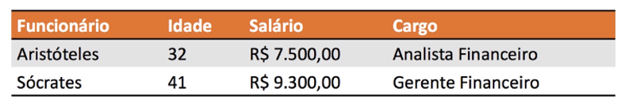
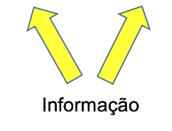
Dados x Informação x Conhecimento x Inteligência

Slide 9


Dados x Informação x Conhecimento x Inteligência

Slide 10
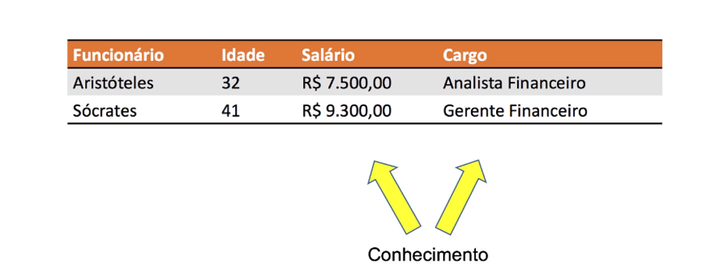
Dados x Informação x Conhecimento x Inteligência

Slide 11


Dados x Informação x Conhecimento x Inteligência

Slide 12
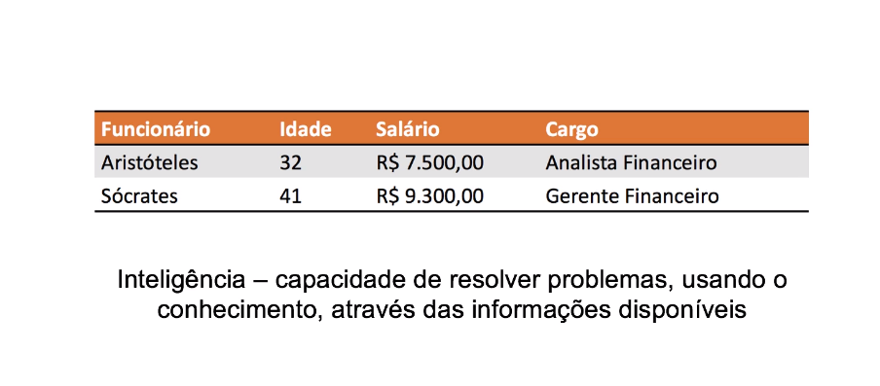
Dados x Informação x Conhecimento x Inteligência

Slide 13
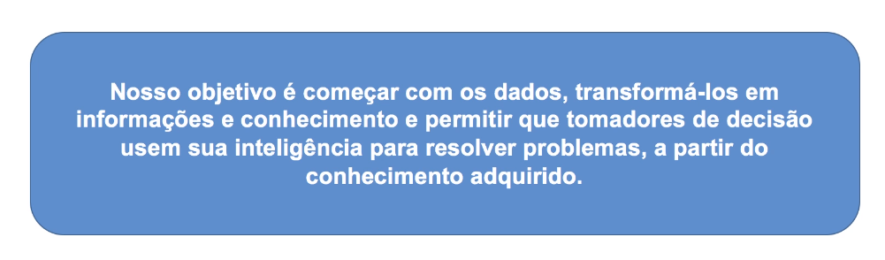
Dados x Informação x Conhecimento x Inteligência

Slide 14


Slide 15
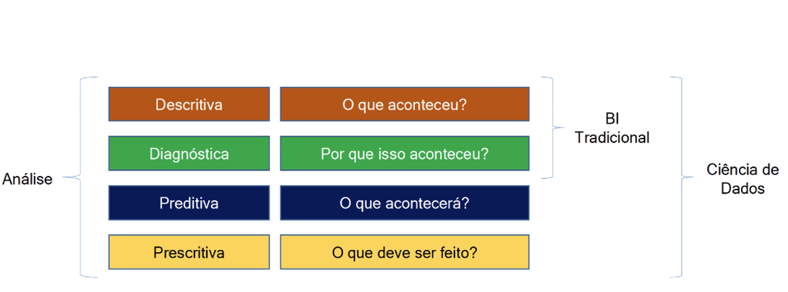
Evolução dos Sistemas Analíticos

Slide 16
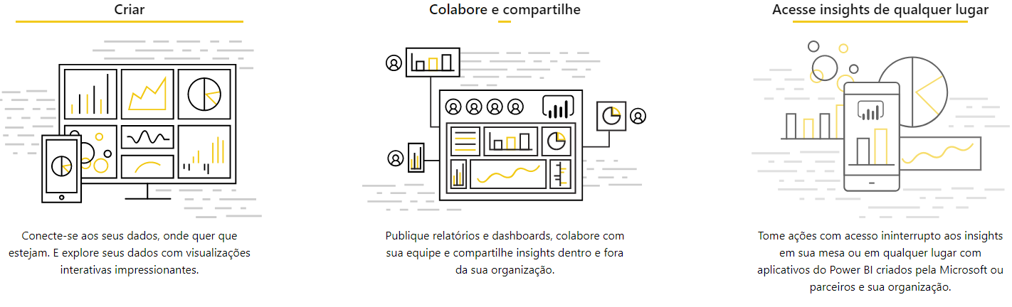
O que é o Power BI?
O Power BI é uma solução de análise de negócios que permite que você visualize seus dados e compartilhe insights em toda a organização ou os insira no seu aplicativo ou site. Conecte-se a centenas de fontes de dados e dê vida aos seus dados com dashboards e relatórios.

Slide 17
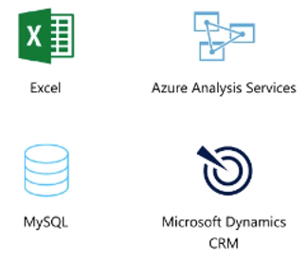
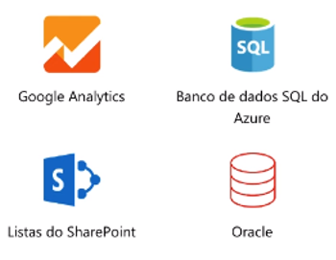


Fonte de dados

Slide 18


Slide 19
Primeiros passos com Power BI Desktop
Fontes de dados do Power BI
Carregar arquivos do excel
Explorar os dados
Construir visualizações
Formatar Legendas, Títulos e Labels

Slide 20


Contato

Slide 21
Bibliografia, Referências e Links úteis
Documentation for creating visuals for Power BI
https://github.com/Microsoft/PowerBI-visuals
Codificação de Caracteres
https://pt.wikipedia.org/wiki/Codifica%C3%A7%C3%A3o_de_caracteres
Signing up for Power BI as an individual
https://powerbi.microsoft.com/en-us/documentation/powerbi-service-self-service-signup-for-power-bi/
Power BI Dashboards
https://powerbi.microsoft.com/en-us/documentation/powerbi-service-dashboards
Drill-down
https://powerbi.microsoft.com/en-us/documentation/powerbi-service-drill-down-in-a-visualization/
PowerBI-Bragança Tech Day - GitHub
https://github.com/andrealss/PowerBI-BragancaTechDay.git

Slide 22


